Slide 1
Regulacija proliferacije stanice

Slide 2
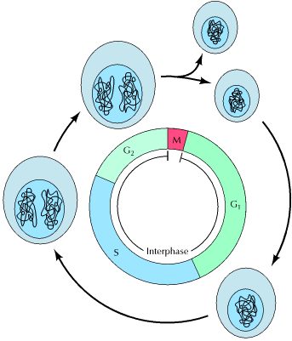
osnovni stanični procesi:
rast
replikacija DNA
podjela dupliciranih kromosoma na dvije stanice
stanična dioba
sinteza DNA
mitoza
vanjski faktori
-ako je dioba prerano
-premalene stanice nisu vijabilne
-ako je kasno – presporo povećanje broja,
poremećaj funkcije
Faze staničnog ciklusa

Slide 3
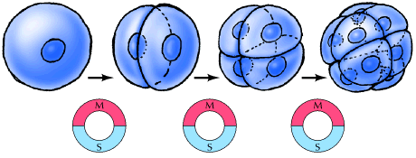
Stanični ciklus embrionalnih stanica –
S + M faza
Neke stanice izlaze iz ciklusa:
diferencirane stanice
mirujuće stanice - G₀
Notes:
12 dioba u 7 sati, nema transkripcije
Drozofila – 8 min

Slide 4
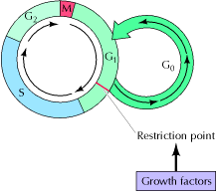
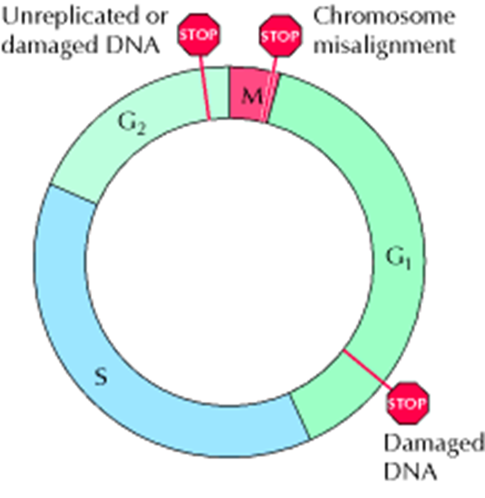
Regulacija staničnog ciklusa animalnih stanica
Notes:
kraj M: pad ciklina, faza “odgode” za rast
vanjski regulatori staničnog ciklusa
(faktori rasta)
unutrašnje kontrolne točke:
kontrola replikacije (G2)
mitotska kontrolna točka
(pravilna raspodjela u metafaznoj ploči)
oštećenje DNA (G1 i G2)

Slide 5
kombinacija modela "domina" i "sata"
"sat": uključuje događaj u određeno vrijeme (autonomni mehanizam)
mehanizam koji uključuje određene događaje pravilnim redom
mehanizam koji omogućuje da se događaj dogodi samo jednom
okidanje događaja ireverzibilno i potpuno
prilagodljivost (specifičnosti staničnih tipova i uvjeta)
otpornost na poremećenu funkciju nekih dijelova (robustnost)
-više usporednih mehanizama regulacije
Notes:
timer i sekvenca
sam mehanizam cdk
regulacija nizvodnih događaja
regulacija ovisno o vanjskim signalima

Slide 6
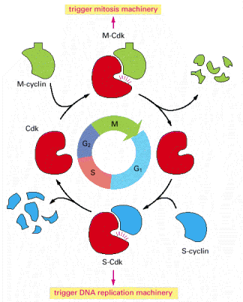
Ciklus aktivacije i razgradnje kompleksa
ciklin - kinaza ovisna o ciklinima
kvasci: jedna kinaza (cdc2/cdc28) i više ciklina koji određuju fazu ciklusa

Slide 7
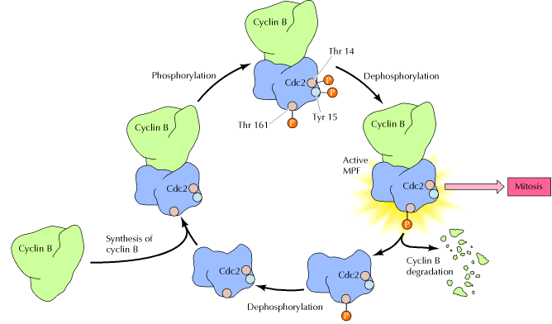
S + G2
cdc25 fosfataza
Prijelaz
G2 u M:
aktivacija MPF
defosforilacijom
wee
kinaza
CAK
kinaza
Ciklus faktora sazrijevanja (MPF)
Notes:
cdc2 čini kompleks s ciklinom B tijekom S i G2. Tada se fosforilira na Thr 161 (aktivacija) i Thr 14 i Tyr 15 (inhibicija). Defosforilacija Thr 14 i Tyr 15 aktivira MPF na prijelazu G2 u M. Krajem mitoze ciklin B se proteolitički degradira
wee
Polo kinaza – aktivira cdc25 + povratna sprega od mitotskih ciklina (sve ili ništa odgovor)

Slide 8
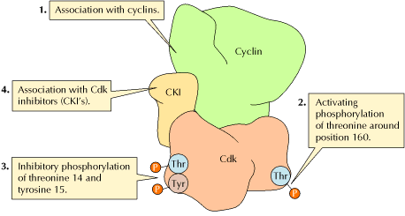
Vezanje za cikline
Vezanje inhibitora
kinaza ovisnih o ciklinima
CDKI
Fosforilacija na treoninu 161
Inhibitorna fosforilacija
na treoninu 14
i tirozinu 15
Mehanizam regulacije Cdk
Notes:
100 x veća aktivnost, konformacijske promjene fosforilacijom Thr u T petllji

Slide 9
-aktivacija kompleksa mitotskih ciklina i njihove kinaze počinje
akumulacijom M ciklina
-regulacija akumulacije ciklinskog kompleksa:
transkripcija (kod nekih embrionalnih ciklusa samo translacija) i
sinteza proteina (regulacija signalnim putevima i transkripcijskim faktorima)
proteoliza i njena inhibicija: zato je ireverzibilni proces koji ide naprijed
fosforilacija – regulacija aktivnosti
-u somatskom ciklusu akumulacija ciklina B počinje u G2 i M transkripcijom
-kompleks ciklinB/cdc2 je fosforiliran kinazama CAK i wee i inaktivan
jer dvije fosfatne grupe blokiraju aktivno mjesto kinaze
-početak mitoze je brz, “sve ili ništa”
-aktivacija defosforilacijom pomoću fosfataze cdc25
-cdc25 se aktivira:
Polo kinazom
cdc2/ciklin B – nagli početak ; pozitivna povratna sprega
Notes:
kod somatskih stanica kvasca valovi aktivnosti transkripcijskih faktora pomažu ustanoviti valove ciklinske aktivnosti

Slide 10
ciklini se sintetiziraju, vežu se za CDK
aktiviraju fosforilacijom i defosforilacijom
degradacija inhibitora CDKI
ciklini svojstveni fazi ciklusa samo u toj fazi ciklusa prisutni
ne reguliraju samo određenu fazu nego i slijed događaja i pripravljaju za sljedeću fazu
pozitivna povratna sprega omogućava nagli ulaz u fazu ciklusa

Slide 11
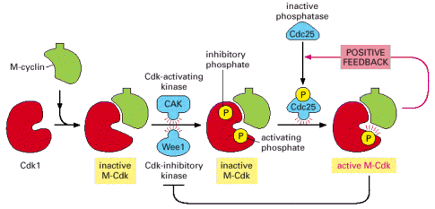
Pozitivna povratna veza fosforilacijom cdc25 mitotskim ciklinima/cdc
omogućava nagli početak mitoze
-kod drugih faza ciklusa ulogu imaju drugi oblici cdc25 (A - S faza, C - mitoza)

Slide 12
Dodatne negativne povratne veze koje uključuju fosfataze u regulaciji mitotskih ciklina

Slide 13
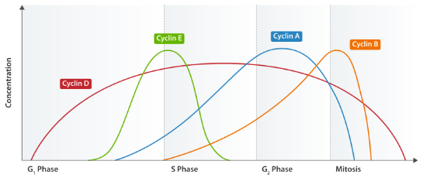
Aktivnost ciklina tijekom staničnog ciklusa
Notes:
cell cycle stage cyclins CDKs comments G1 Cyclin D CDK4&6 Can react to outside signals such as growth factors or mitogens. G1/S Cyclins E & A CDK2 Regulate centrosome duplication; important for reaching START S Cyclins E & A CDK2 Targets are helicases and polymerases M Cyclins A & B CDK1 Regulate G2/M checkpoint. The cyclins are synthesized during S but not active until synthesis is complete. Phosphorylate lots of downstream targets.

Slide 14
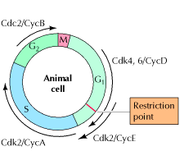
Progresija kroz ciklus kod animalnih stanica
Cdk4/6/ciklin D – prijelaz preko restrikcijske točke u G1
Cdk2/ciklin E – kasna G1 i prijelaz iz G1 u S
Cdk2/ciklin A – progresija kroz S fazu
Cdc2 (Cdk1)/ ciklin B – prijelaz iz G2 u M
-mjesto i vrijeme aktivacije

Slide 15
Faza G1: integracija signala izvana
-rana G1: bez aktivnosti ciklin/cdk:
-ciklini G1 su "igla sigurnosnica" u koordinaciji st. ciklusa
startna točka: ireverzibilna odluka o ulasku u ciklus i diobu na kraju bez povratka
-ciklini ne samo da određuju procese pojedine faze, nego omogućuju slijed događaja, pojedina faza počinje u prethodnoj:
u kasnoj G1 priprema se DNA replikacija
duplikacija centrosoma
usporedno s akumulacijom ciklina G1 nastaju S ciklini i ostaju do rane mitoze te okidaju S fazu:
ciklin E (ulaz u S) i ciklin A: aktiviraju DNA helikaze i sjedanje polimeraze na DNA
mitotski su ciklini A i B (A se veže i za cdc2 i za cdk2)

Slide 16
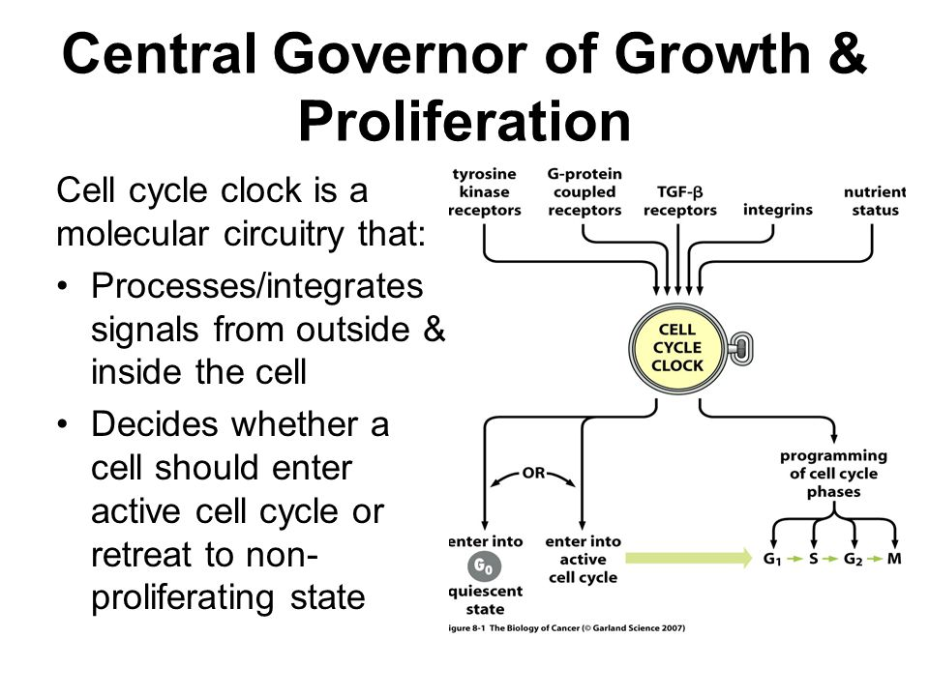
„Sat” staničnog ciklusa je
molekularni strujni krug:
procesira i integrira izvanstanične i unutarstanične signale
odlučuje treba li stanica ući u ciklus ili se povući u neproliferativno stanje
https://slideplayer.com/slide/5216477/

Slide 17
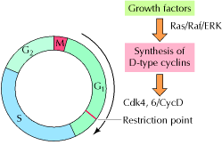
Regulacija ciklusa:
prijelaz iz Go u G1 djelovanjem faktora rasta koji djeluju na ciklin D

Slide 18
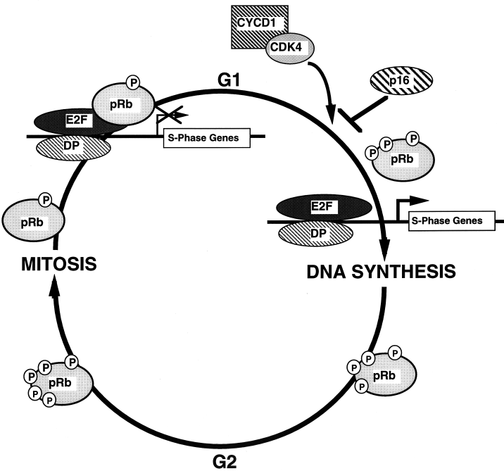
pRB
pRb protein tijekom staničnog ciklusa

Slide 19
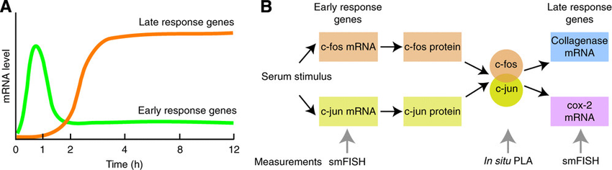
„Rani” i „kasni” geni nakon dodatka seruma izgladnjelim stanicama:
rani geni c-fos i c-jun kodiraju za transkripcijske faktore koji zatim induciraju transkripciju kasnih gena
Notes:
Figure 1: A) The addition of serum to serum-starved cells leads to the immediate induction of expression of a number of genes. Some of these ‘immediate early response genes’ encode transcription factors such as c-fos and c-jun that turn on ‘late response genes.’ The expression of immediate early genes decreases after an initial rise, but the late response genes are expressed in a sustained manner over time. This figure is derived from Lodish et al (2000). (B) Diagram showing the relationships among members of the c-fos/c-jun pathway that were investigated. Species whose levels were measured in single cells are indicated by gray arrows below the blocks. We measured the heterodimers and downstream mRNAs in the same cells, rather than upstream and downstream mRNAs, because by the time downstream mRNAs begin to get expressed, the c-fos and c-jun mRNAs disappear from the cells

Slide 20
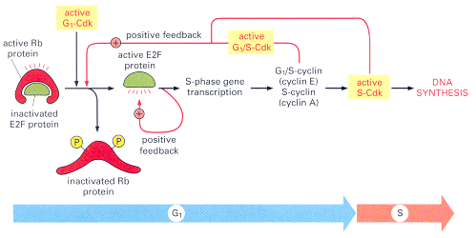
Regulacija pRb
-E2F sam povećava svoju transkripciju
-E2F povećava transkripciju ciklina A i E, a oni daljnju aktivaciju ulaska u S
-porast ciklina poveća fosforilaciju p27 (CDKI) i njegovu destrukciju
putem posebnog enzima, da ne bi došlo do prerane aktivacije ciklina S
Notes:
SCF ubikvitin protein ligaza: degradacija fosforiliranog p27 da bi aktivirala S fazne CDK
G1 ciklini jedini rastu postupno kroz ciklus
p27 odgovara Sic 1 kod cijepajućeg kvasca
p27 inhibira S i G1/S cikline, ali istovremeno aktivira G1 cikline
p27 se degradira jednom staničnom ub. ligazom nakon dodatka mitogena, i u G1 S tranziciji
G!/S i S se akumuliraju tijekom G1 tako da na početku S ih ima dovoljno za fosforilaciju p27.

Slide 21
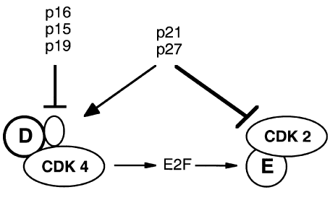
Inhibitori Ink 4
(Cdk 4/6/ciklin D)
- specifični
Inhibitori Cip/Kip
(kompleksi cdk/ciklin)
- opći
p15
p16
p19
p57
p27
p21
Inhibitori kinaza ovisnih o ciklinu

Slide 22
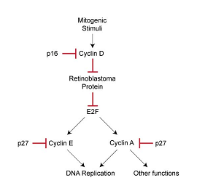
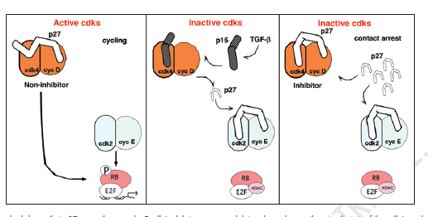
p27 (i p21) u maloj koncentraciji ne inhibira cycD-cdk4,
ali inhibira ciklin E i A, da se ne bi prerano aktivirali
ulaskom u fazu S dolazi do cijepanja p27 i naglog početka procesa
Blain, Cell Cycle 7, 2008
Notes:
Figure 1. Studies had shown that p27 was either a cyclin D-cdk4 inhibitor or a non-inhibitor, depending on the growth state of the cell. In cycling cells, p27 was associated with active cyclin D-cdk4 complexes. Cyclin D-cdk4 sequestered p27 away from cdk2, ensuring that both cdk4 and cdk2 complexes were active, favoring S phase progression. Anti-proliferative agents, such as TGFβ, caused the induction of other CKIs, such as p15. p15 binding to cyclin D-cdk4 led to the shuttling of p27 from active cyclin D-cdk4-p27 complexes to cyclin E-cdk2 complexes, resulting in their inhibition as well. Other antiproliferative signals, such as confluence, however, caused the cyclin D-cdk4-p27 complex to remain intact, but now p27 inhibited this complex. How could p27 be both an inhibitor and a non-inhibitor?

Slide 23
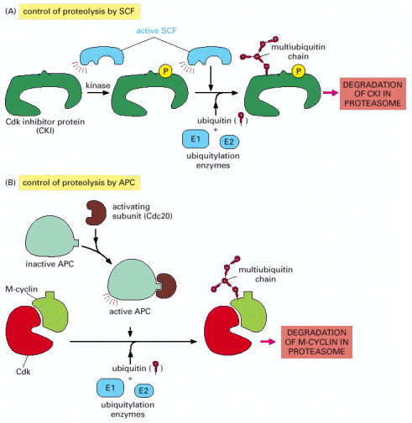
SCF: degradacija G1-S CDKI
Anaphase promoting complex
cyclosome
kontrola mitoze
degradacija mitotskih i S ciklina
Mehanizmi kontrole ciklusa degradacijom proteina: ubikvitin ligazom SCF
degradacijom inhibitora postiže se nagli ulazak u fazu S
ujedno degradacija omogućava ireverzibilnost procesa
Notes:
APC cdc20
APC Cdh1 za degradaciju ciklina B
ScF: aktivan tijekom cijelog ciklusa, prepoznaje samo fosforilirane supstrate
APC aktivan u ovisnosti o ciklinima, a supstrati stalno prisutni
- kod kvasca aktivacija proteolize ovisi o višestrukim mjestima fosforilacije

Slide 24
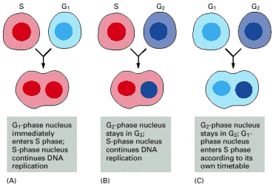
Fuzija stanica s
S + G1 jezgrama:
G1 jezgra ulazi u
sintezu
Fuzija stanica s
G2 + G1 jezgrama
G2 ostaje u G2
G1 ulazi u S kad
joj dođe vrijeme
Eksperimenti pokazuju ovisnost sinteze DNA o mitozi: nema reduplikacije dok stanica ne prođe mitozu
-citoplazmatski G1 faktori i jezgreni G2 faktori
-nema reduplikacije u G2

Slide 25
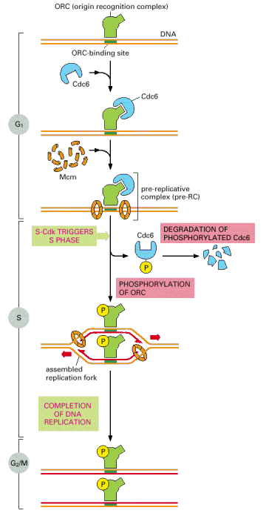
-ORC ostaje vezan za ishodište
replikacije tijekom cijelog ciklusa
-U ranoj G1 Cdc6 se veže za ORC.
Prstenasti kompleks Mcm pomoću
Cdc6 na DNA stvara prereplikativni
kompleks.
Mcm se može vezati samo nefosforilirana (G1)
-S-Cdk okida replikaciju pomoću
DNA polimeraze (aktivacijska fosforilacija). Mcm klizi duž DNA kao helikaza i odmata DNA.
-S-Cdk uzrokuje fosforilaciju ORC i Cdc6
(i njegovu degradaciju) i eksport viška Mcm
iz jezgre.
Tako se Cdc6 i Mcm ne mogu ponovo
združiti na ORC-ori i ponoviti replikaciju,
dok se M-Cdk ne inaktivira
krajem mitoze.
Mehanizam restrikcije replikacije
Notes:
The initiation of DNA replication once per cell cycle. The ORC remains associated with a replication origin throughout the cell cycle. In early G1, Cdc6 associates with ORC. Aided by Cdc6, Mcm ring complexes then assemble on the adjacent DNA, resulting in the formation of the pre-replicative complex. The S-Cdk (with assistance from another protein kinase, not shown) then triggers origin firing, assembling DNA polymerase and other replication proteins and activating the Mcm protein rings to migrate along DNA strands as DNA helicases. The S-Cdk also blocks rereplication by causing the dissociation of Cdc6 from origins, its degradation, and the export of all excess Mcm out of the nucleus. Cdc6 and Mcm cannot return to reset an ORC-containing origin for another round of DNA replication until M-Cdk has been inactivated at the end of mitosis (see text). i
Cdc6 i MCm mogu vezati DNA samo u odsustvu cdk, ali mogu okinuti replikaciju samo u njihovoj prisutnosti
Mcm mora za vezanje biti nefosforiliran
S se okida samo kad je puno CDK G1/S i inhibitori degradirani
Mcm se aktivira fosforilacijom S CDK i heterodimernom kinazom DDK, veže i polimeraze na ori, fosforilacija dodatnih proteina, aktivacija helikaze (GINS kompleks)
fosforilacija koja sprječava ponovnu sintezu i ona koja potiče sintezu: fosforilacija MCM: eksport,Cdc6 se nakon početka miče i degradira

Slide 26
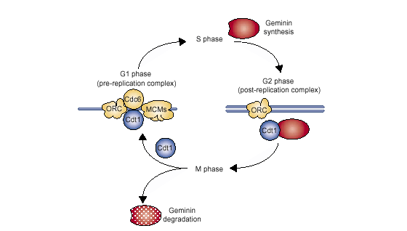
sinteza u kasnoj G1
u mitozi, kasnoj anafazi
se degradira
i tako omogući ponovno
vezanje MCM na ori
inhibicija Cdt1
Geminin kao inhibitor reinicijacije sinteze DNA
Mark Madine & Ron Laskey
Nature Cell Biology 3, E49 - E50 (2001)
Notes:
veže oslobođeni MCM
nakon inicijacije

Slide 27
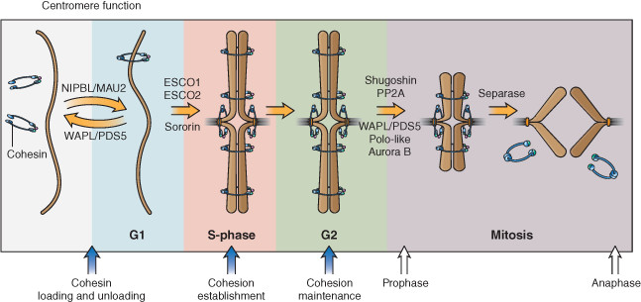
Kohezini: molekule koje povezuju sestrinske kromatide nakon njihove sinteze u S fazi

Slide 28
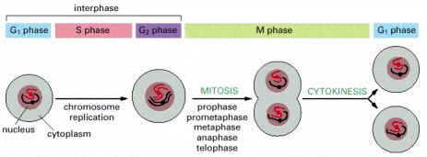
Mitoza:
cilj: pravilna segregacija kromosoma na dvije kćeri
posebni citoskeletni mehanizmi
razdvajanje udvostručenog kromosoma (kromatida)
dioba citoplazme na dva dijela
kondenzacija kromosoma

Slide 29
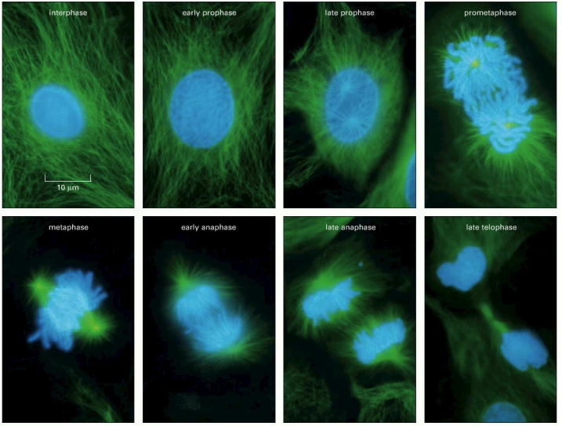
Mitoza u animalnim stanicama

Slide 30
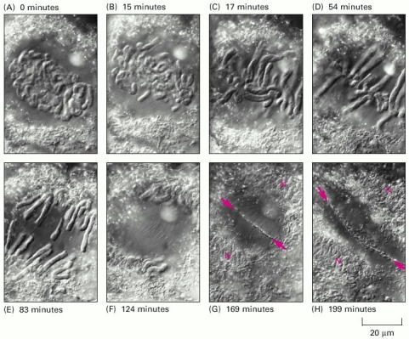
Mitoza u biljnim stanicama

Slide 31
S + G2
cdc25 fosfataza
Prijelaz
G2 u M:
aktivacija MPF
defosforilacijom
CAK
kinaza
wee
kinaza
Ciklus faktora sazrijevanja (MPF)
-osnovni regulator mitoze: cdc2/ciklin B
Notes:
cdc2 čini kompleks s ciklinom B tijekom S i G2. Tada se fosforilira na Thr 161 (aktivacija) i Thr 14 i Tyr 15 (inhibicija). Defosforilacija Thr 14 i Tyr 15 aktivira MPF na prijelazu G2 u M. Krajem mitoze ciklin B se proteolitički degradira
wee
Polo kinaza – aktivira cdc25 + povratna sprega od mitotskih ciklina (sve ili ništa odgovor)

Slide 32
Polo kinaza
M-cdk kinaza
inhibicija wee
- nagli početak mitoze mehanizmom pozitivne povratne veze
Notes:
M ciklini: embrionske stanice, kontrola samo razgradnjom tj. povećanje količine inhibicijom razgradnje, stalno transkribiran, u drugim se sinteza povećava tijekom G2 i M.

Slide 33
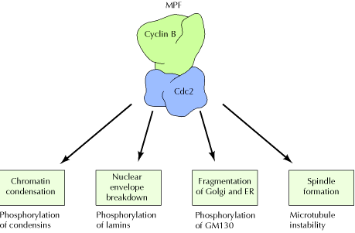
kao kinaza, kompleks cdk/ciklin
pokreće nizvodne događaje specifične za pojedinu fazu ciklusa
Kondenzacija
kromatina
-fosforilacija
kondenzina
Raspad jezgrine
ovojnice
-fosforilacija
lamina
-fosforilacija
nukleoporina
Fragmentacija
Golgija i ER
-fosforilacija
GM130
Nastanak
diobenog vretena
-nestabilnost
mikrotubula
Događaji u mitozi regulirani kompleksom ciklina B i cdc2 kinaze
Notes:
GM13o u matriksu Golgija potreban za prihvaćanje Copi oblozenih vezikula, sad se inaktivira i vezikule ne mogu pristajati i stapati se.

Slide 34
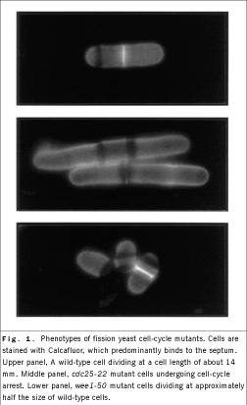
divlji tip
produžena G2 faza: cdc25 mutant
skraćena G2 faza: wee mutant
Cijepajući kvasac obojen kalcafluorom koji boji septum između stanica:
cdc25 mutant: ne ulazi u diobu
wee mutant: dijeli se kod puno manje veličine

Slide 35
promjena staničnih procesa:
proteinska sinteza postaje neovisna o CAP (mRNA kapa)
unutrašnji raspored membranskih sustava u stanici se mijenja, budući da oni ovise o interfaznim mikrotubulima
zaustavlja se endo i egzocitoza
mikrofilamenti (aktin) se organiziraju tako da nastaje okrugla stanica
raspad jezgrice
početak kondenzacije kromatina
kohezini drže sestrinske kromatide samo za centromeru; ostali se degradiraju
nastaju kinetohore, mjesta pričvršćivanja niti diobenog vretena
-svi su procesi koordinirani kompleksom ciklin B -cdk1

Slide 36
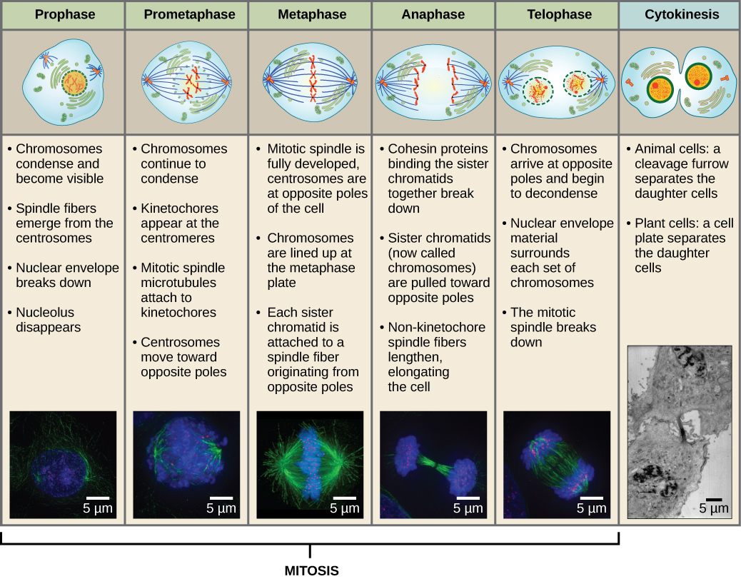

Slide 37
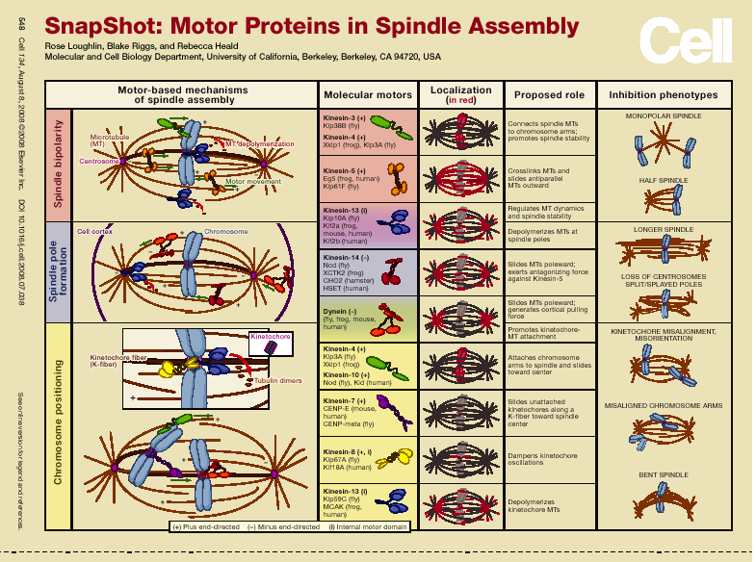

Slide 38
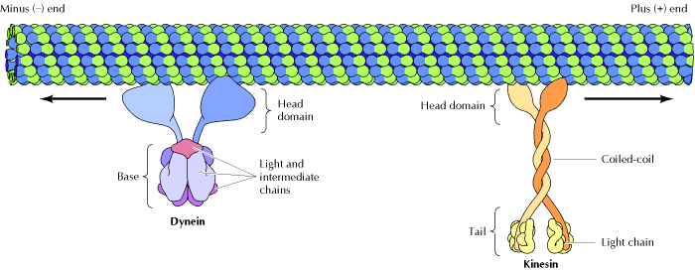
Mikrotubularni motorički proteini
Dinein
-kretanje prema – kraju tubula
-2-3 teška lanca
-mnogo lakih i srednjih lanaca
-globularne glavice teških lanaca su
motoričke domene i vežu tubule
Kinezin
-kretanje prema + polu
-dva teška lanca omotana
međusobno (dimerizacija)
-dva laka lanca
-globularne domene teških lanaca
vežu mikrotubule i motoričke su
domene
-kraj prema jezgri, + kraj prema periferiji
Notes:
kinezin 2: treći lanac vezan za rep koji nosi teret
bipolarni kinezin 5: 4 teška lanca, bipolarno križno vezanje
kinezin 13 nema motorne domene

Slide 39
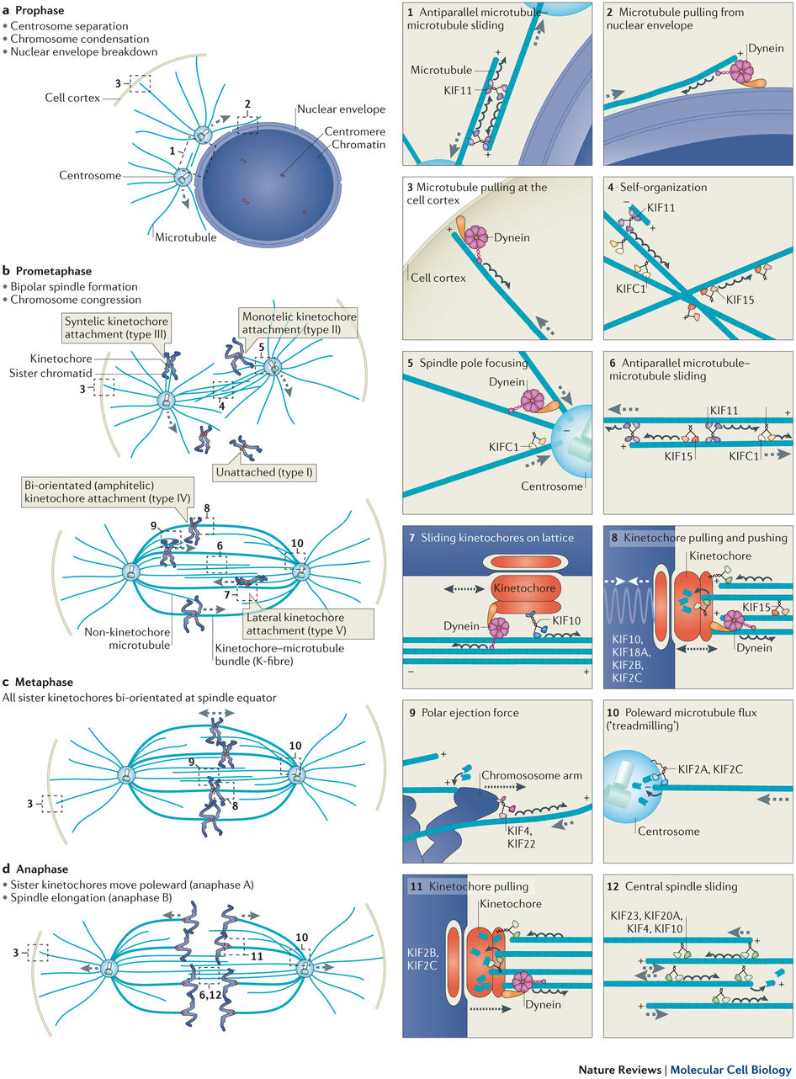
Kinezini u mitozi

Slide 40
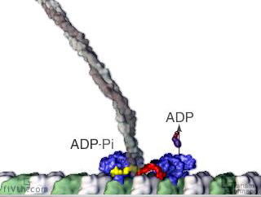
Kinezin na mikrotubulu
valelab.ucsf.edu
http://www.youtube.com/watch?v=NUQ9OeB1cic
http://www.youtube.com/watch?v=4TGDPotbJV4

Slide 41
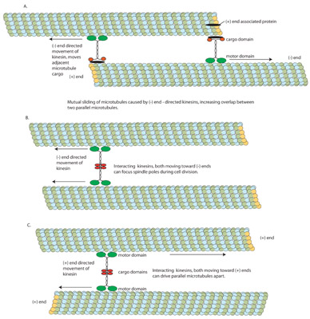
združuju – krajeve MT
Razne mogućnosti kinezina: klizanje mikrotubula u raznim smjerovima
-bipolarni i “samozdružujući” kinezini
Plant Physiology, Fifth Edition by Lincoln Taiz and Eduardo Zeiger
Notes:
Web Figure 1.13.A Microtubule sliding events mediated by kinesins in plants. A. Bundling and sliding of microtubules together with a (-) end-directed kinesin (a kinesin the moves towards the minus end of the microtubule). The cargo domain of the motor binds to the (+) end of the microtubule via a mediating protein. As the kinesins move toward the minus end, the two microtubules increase their extent of overlap. B. Tip-focusing mediated by a (-) end-directed kinesin. As the motors, which self-associate through their tail and cargo domains, move along the microtubules, they bring together the (-) ends of the many microtubules. This is a mechanism by which the spindle pole could be generated. C. Movement of overlapping microtubules apart by (+) end directed, self-associating kinesins.As the kinesins move toward the (+) end of anti-parallel organized microtubules, such as the polar microtubules in the spindle, they drive the microtubules apart. (Click image to enlarge.)

Slide 42
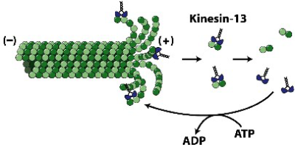
Kinezin 13: zavijaju i savijaju tubulinske protofilamente u oblik kakav ima GDP beta tubulin, tako da olakšavaju uklanjanje terminalnih tubulinskih dimera i povećavaju katastrofu

Slide 43
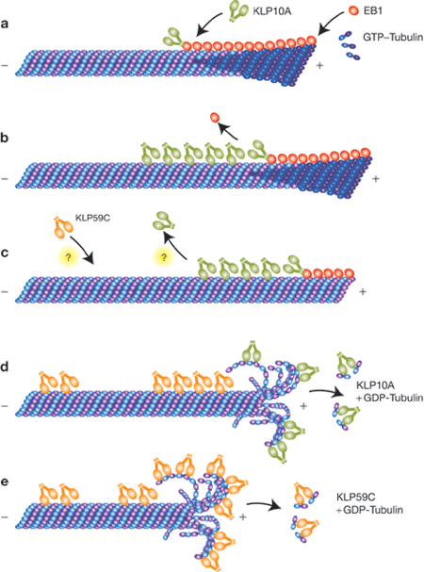
Neke vrste kinezina imaju motorni dio, ali nemaju ulogu motora nego destabiliziraju krajeve mikrotubula (uloge u mitozi)
Tubulin u različitim mikrotubulima može biti modificiran i imati promijenjen afinitet prema različitim mol. motorima (npr poliglutamilacija, poliglicilacija, acetilacija lizina, uklanjanje karboksiterminalnog tirozina)
tako se regulira stabilnost tubula i njihova dostupnost mol. motorima
-inhibicija spašavanja i poticanje depolimerizacije
Nature Cell Biology 2005
Notes:
KLP10A is recruited to growing microtubule plus ends by the +TIP protein, EB1. (b) KLP10A is deposited on the microtubule lattice and remains associated after the dissociation of EB1, behaving as a '+TIP trailer'. (c) EB1 is lost from paused microtubules, but KLP10A localizes closer to the tip, even while dissociating from the lattice, when away from the microtubule plus ends. Cytoplasmic KLP59C binds to microtubules. (d) KLP10A induces a catastrophe at the microtubule plus end and then dissociates from the shrinking microtubule. To trigger a catastrophe, KLP10A may require specific activation or may only need unimpeded access to the microtubule plus end (for example, by loss of +TIPs). (e) KLP59C inhibits rescue, prolonging microtubule depolymerization.
Functionally distinct kinesin-13 family members cooperate to regulate microtubule dynamics during interphase
Vito Mennella, Gregory C. Rogers, Stephen L. Rogers, Daniel W. Buster, Ronald D. Vale & David J. Sharp
Nature Cell Biology 7, 235 - 245 (2005) Published online: 20 February 2005
-acetilacija samo na alfa
detirozinilacija: otporniji na depolimerizaciju s kinezinom 13

Slide 44
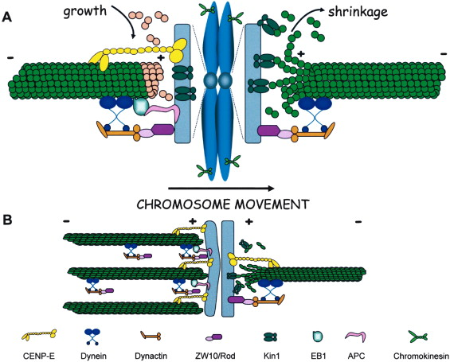
kinezin 7: rast MT
CENP E
kinezin 13; skraćivanje MT
kompleks dinaktina i dineina:
vuče prema – kraju, približava kinetohoru mikrotubulu,
kinezin 4:
hod po polarnim MT
Vezanje kromosoma i njihovo skupljanje u ekvatorijalnu ravninu (kongresija)
kromosomi se u prometafazi pričvršćuju, krajem ili postranično
kompleksom dineina-dinaktina se privlače jednom polu
kad se pričvrsti suprotni MT na slobodnu kinetohoru postaju biorijentirani
procesom kongresije smještaju se na sredinu (oscilacije)
Cleveland et al. Cell 2003
Notes:
Centromeres and Kinetochores
From Epigenetics to Mitotic Checkpoint Signaling
Don W Cleveland , Yinghui Mao, Kevin F Sullivan
(A) Kinetochore microtubules are captured by motor proteins, including CENP-E and cytoplasmic dynein, the latter in associated with dynactin,
ZW10, and Rod. Kin I acts as a microtubule disassemblase at and between the two sister kinetochores. Microtubule plus-end tracking proteins
(such as EB1, APC) track microtubule “plus” ends and contribute to kinetochore microtubule stability and attachment. Plus-end directed
chromokinesins are localized on chromosome arms and are responsible for driving the chromosome arms away from the poles (the “polar
ejection” force).
(B) A model for chromosome congression in prometaphase driven by dynein-dependent minus-end directed kinetochore motility. Increasing
microtubule occupancy at the trailing kinetochore lowers ZW10/Rod affinity for that kinetochore causing dynein to pull itself and ZW10/Rod
out of the kinetochore and to stream along the kinetochore microtubule. On the leading kinetochore with fewer microtubules bound, ZW10/
Rod is tethered more tightly, and the dynein power stroke moves the chromosome toward the spindle equator.

Slide 45
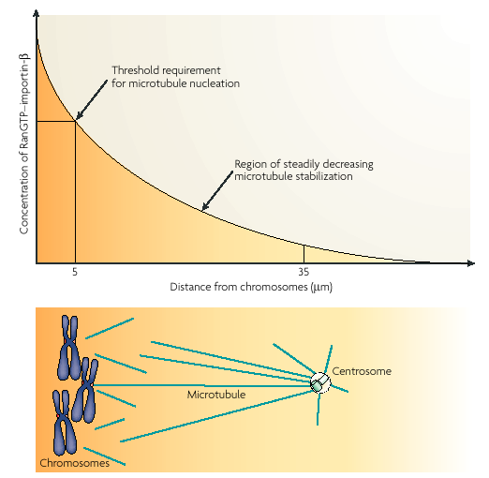
nukleacija mikrotubula
opadanje stabilnosti
mikrotubula
Ran GTP stvara gradijent u stanici, s najvećom koncentracijom na
kromosomima jer se tu pričvršćen njegov GEF (RCC1). Kako može preko
importina regrutirati razne proteine (uključujući regulacijske kinaze) moguća
je njegova uloga u vremenskoj i prostornoj kontroli mitoze.
(Clarke i Zhang, Nature Rev. Mol. Cell. Biol. 9, 464-477, 2008)
Notes:
Nature Reviews | Molecular Cell Biology
Figure 3 |generation of a gradient of RangTP complexed to importin -â from
mitotic chromosomes.Microtubule nucleation occurs only within a region close to the
chromosomes due to an ultrasensitive response to the RanGTP –importin-â gradient 84 .
Microtubule stabilization works at greater distances from the chromosomes and
responds linearly to the gradient.These responses might reflect differing sensitivities of
putative effectors in each of the processes to RanGTP,so that spatial information is
provided by the gradient.The concentration gradient (top)and one half of the
assembling spindle (bottom)are shown.

Slide 46
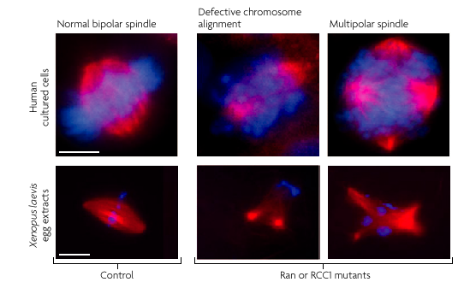
Ran GTP sudjeluje u stvaranju diobenog vretena:
poremećaj diobenog vretena kod mutanata proteina Ran ili RCC
(GTP/GDP izmjenjivačkog proteina GEF)
Notes:
Nature Reviews | Molecular Cell Biology
Figure 2 |Disruption of the gTP –gDP cycle of Ran causes aberrant mitotic spindle
assembly.Expression of Ran mutants or mislocalization of the guanine nucleotide-exchange
factor RCC1 from the chromosomes produces defects in chromosome
alignment at metaphase or multipolar spindles 112 .These defects are similar to those
produced in Xenopus laevis egg extracts by the addition of Ran mutants 61 –65 ,and indicate
that the proper spatial generation of RanGTP is necessary for correct spindle assembly.
Scale bars,10 µm.

Slide 47
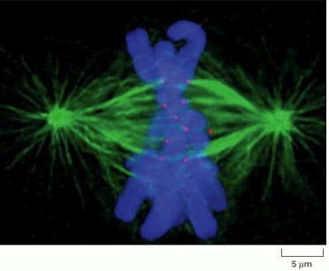
Kromosomi u metafaznoj ploči mitotskog vretena
-dinamička ravnoteža svih tubula osim kinetohornih
Notes:
Metafaza: vreteno dinamička ravnoteza: svi tubuli sporo rastu i brzo se raspadaju, osim kinetohornih
“poleward flux” – fluks prema polovima – dodavanje tubulina na + kraju i ravnoteza s gubitkom na – polovima blizu polova
fluorescein ugrađen u tubulin; male količine fluoresceina
astralna odbijajuća snaga; oscilacije (nema ih kod kvasca i ploče biljaka i kod nekih mejoza)
“caged” fluorescein u tubulima – praćenje lokalnih oscilacija

Slide 48
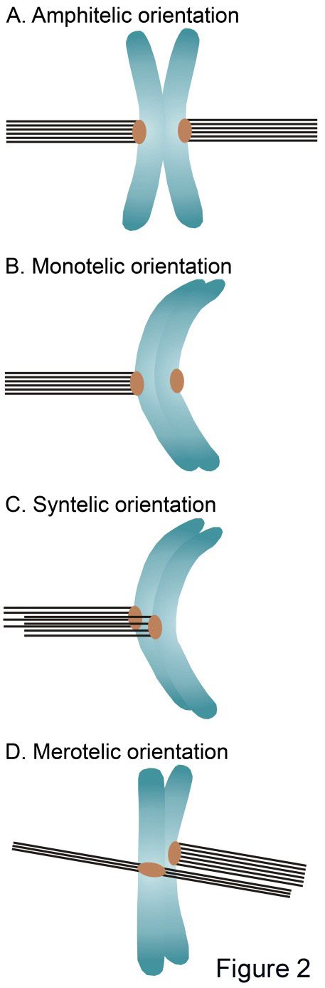
Stabilno i nestabilno pričvršćivanje kromosoma

Slide 49
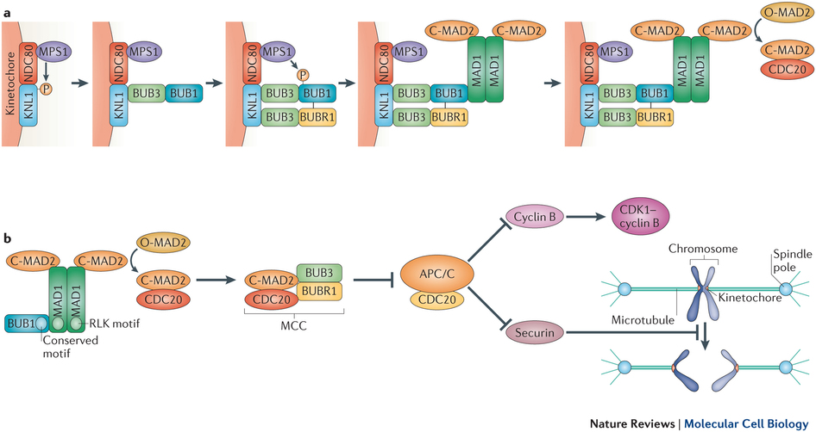
Na nepričvršćenoj kinetohori nastaje kompleks Bub-Mad2-cdc20
Uspostavom čvrste povezanosti kinetohore, kompleks MCC (cdc20, Bub, Mad) se raspada, cdc20 oslobađa i aktivira APC

Slide 50
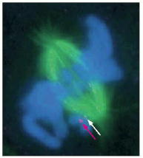
Mad2 protein na nepričvršćenoj kinetohori blokira anafazu –
aktivaciju APC i nizvodnih proteina

Slide 51
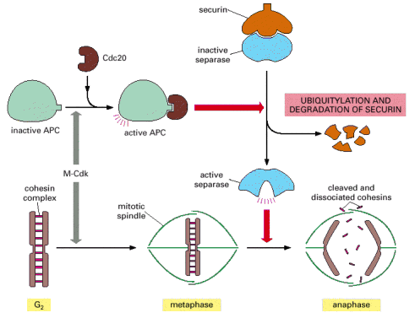
pravilna metafazna ploča
Prijelaz iz metafaze u anafazu
Okidanje odvajanja sestrinskih kromatida pomoću kompleksa promocije anafaze APC (anaphase promoting complex)
Aktivacija APC pomoću Cdc20 i fosforilacijom dovodi do degradacije sekurina, aktivacije separaze i cijepanja kohezina koji drže kromatide skupa

Slide 52
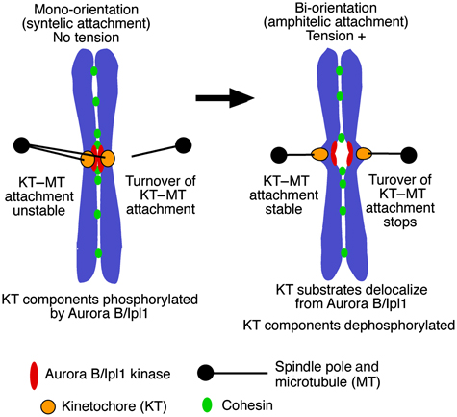
Chromosome passanger complex CPC
Funkcije Ndc80 i drugih proteina kontrolira kompeks CPC: veže se za unutrašnju centromernu regiju rano u mitozi.
Jedna od komponenata je i kinaza Aurora B. Regrutiraju se vezanjem za fosforilirani CENP-A.
Fosfataza PP1 s vanjske kinetohore defosforilira proteine.
Fosforilira se i defosforilira Ndc80 i tako slabo pričvršćuje MT
Nature 467, 719-723 (2010)
Notes:
Sugošin regrutira fosfatazu na vanjsku kinetohoru. Kad Ndc80 NIJE fosforiliran, stabilan je.

Slide 53
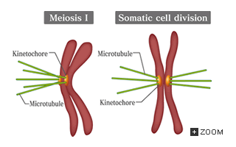
Mejoza I - redukcijska dioba
koorijentacija
biorijentacija
Smjer kinetohora
Mejoza je proces nastanka haploidnih spolnih stanica
omogućava procese rekombinacije
-jedan ciklus DNA sinteze slijede dvije faze segregacije te nastaju haploidne stanice
-specifični ekstracelularni faktori rasta reguliraju početak mejoze;
The University of Tokyo Editorial Committee for Life Science
Nature Cell Biology 11, 1103 - 1108 (2009)
Notes:
In the first meiosis, the kinetochores of the two chromatids face the same direction (left), but in somatic cell division they face opposite directions (right).
(a) An overview of the reductional division event, showing the roles of kinetochores, Rec8 and Shugoshin (SGO). By the time chromosomes align at metaphase I, homologous chromosomes have already paired and recombined to form crossover points (chiasmata). Chiasmata are held in place by a cohesion complex, containing Rec8, between sister chromatids. Rec8 is destroyed at anaphase to release chiasmata. Shugoshin protects Rec8 in pericentromeric regions until meiosis II. Kinetochores are presumed to initiate segregation. (b) A three-dimensional perspective highlighting the role of the MIS12–NDC80 bridge. The left panel shows that meiotic kinetochores are formed in prophase I when a single axial element underlies the sister chromatids. The MIS12–NDC80 domain is shown in red and the centromeric regions (marked by CENH3 and CENPC) are shown in green. At this stage, Shugoshin is visible in pericentromeric regions (see Fig. 4a)17. Axial elements are removed in late prophase but the MIS12–NDC80 bridge, which binds directly to microtubules, remains intact during metaphase I and early anaphase I.

Slide 54
Kontrolna točka mitoze: prijelaz iz metafaze u anafazu
MPF
↓ kontrolna točka diobenog vretena
↓ Mad/Bub kompleks inhibitor APC
APC
↓ ↓
razgradnja sekurina razgradnja ciklina B
↓ ↓
aktivacija separaze inaktivacija MPF
↓ ↓
razgradnja kohezina (Scc1) izlazak iz mitoze
↓ citokineza
odvajanje sestrinskih kromatida
početak anafaze
-naglo razdvajanje jer su pod tenzijom
-signalna veza sa sustavom Aurora-CPC
Notes:
inhibicija dok se svi kromosomi ne vežu
APC u drugačije reguliran u ova dva slučaja (sekurin i ciklin B)

Slide 55
Kontrola ciklinaB/cdc2 kompleksom APC:
razgradnja mitotskog ciklina
-APC aktivnost ovisi o cdc20, koji ovisi o ciklinu B – negativna povratna veza

Slide 56
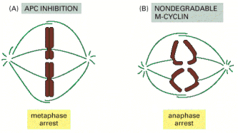
Nužnost proteinske degradacije za izlaz iz mitoze:
ako se APC kompleks inhibira stanica staje u metafazi bez separacije
metafaznih kromosoma
ako je spriječen raspad mitotskih ciklina kromatide se odvajaju, ali
mitoza zastaje u anafazi – za izlazak iz mitoze potrebna razgradnja
ciklina (defosforilacijski procesi)
moguće uloga i fosfataza – za izlazak iz ciklusa
Notes:
Two experiments that demonstrate the requirement for protein degradation to exit from mitosis. (A) An APC inhibitor was added to frog egg extracts undergoing mitosis in vitro (see Figure 17-9). The inhibitor arrested mitosis at metaphase, indicating that proteolysis is required for the separation of sister chromatids at the metaphase-to-anaphase transition. A similar arrest occurs in budding yeasts with mutations in components of the APC. (B) A nondegradable mutant form of M-cyclin was added to mitotic frog egg extracts. This addition arrested mitosis after sister-chromatid separation, indicating that destruction of M-cyclin is not required for sister-chromatid separation but is required for the subsequent exit from mitosis. (Based on S.L. Holloway et al., Cell 73:1393–1402, 1993.)

Slide 57
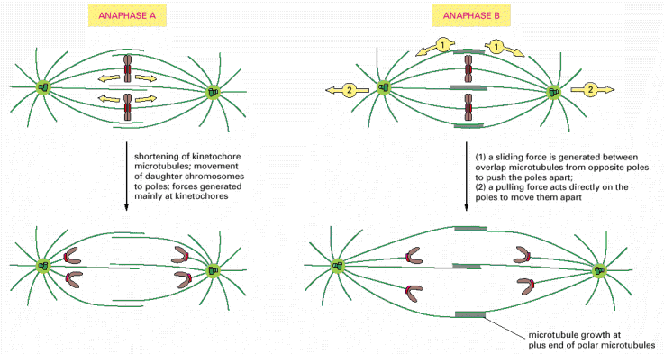
Anafaza A
Anafaza B
“rast” tubula na + kraju
kretanje kromosoma
1.skraćivanje kinetohornog tubula
kromosomi idu prema polovima –
depolimerizacija na kinetohorama
pokretačka sila na kinetohori
2. skraćivanje na - polu,
na polovima
odvajanje polova vretena
1. klizanje preklapajućih mikrotubula
porijeklom sa suprotnih polova
udaljava polove
2. astralni mikrotubuli i motori povezani
s rubom stanice “vuku” na suprotni kraj
Notes:
različita osjetljivost prema inhibitorima

Slide 58
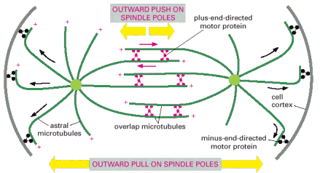
Model pomicanja polova u anafazi B
motorni protein usmjeren prema – kraju učvršćen
za st. korteks
(dinein – prema – polu)
+
+
motorni protein usmjeren prema + kraju
(kinezin 5: klizanje mikrotubula u suprotnom smjeru)
-polarni tubuli moraju rasti da bi nadoknadili veću udaljenost između polova

Slide 59
Izlaz iz mitoze
razgradnja vretena
dekondenzacija kromosoma
stvaranje jezgrene ovojnice
defosforilacija proteina koji su fosforilacijom potaknuli mitozu
inaktivacija M-cdk prvotni pokretač
ubikvitinacija M ciklina – APC-Cdh1
proizvodnja CDKI p27 - drugi mehanizam supresije aktivnosti cdk u G1
inhibicija transkripcije ciklinskih gena – RB-E2F regulacija
Notes:
drugačija regulacija u embrionalnim stanicama gdje nema G1 faze, u S odmah počinje akumulacija M cdk
M-cdk stimulira Apc, razgradnjom opada i APC
u G1 pada M cdk i APC, ali postoji visoka aktivnost HCT1-APC koja drži M cikline niske u G1 – ekstracelularni signali
Hct-APC je inhibiran M cdk, a cdc20-APC aktiviran
G1/S ciklini inaktiviraju HCT tako da mogu S ciklini rasti

Slide 60
Točno vrijeme i mjesto citokineze:
-kontraktilni prsten u ravnini diobenog vretena (aktin+miozin)
pod pravim kutem na os diobenog vretena i točno u sredini
-u vrijeme kad su se kromosomi razdvojili
-mikrotubuli (astralni ili preklapajući, ovisno o tipu stanice) određuju mjesto cijepanja
-koordinacija mitoze i citokineze:
simetrična dioba
asimetrična dioba:
determinante “sudbine” pomažu u lokalizaciji vretena putem mikrotubula i motora asimetrično
biljne stanice: asimetrična dioba važna u razvoju jer se stanice ne mogu micati
Notes:
asimetrična dioba – važna u biljaka jer se ne može pomicati
formin; nukleacija aktina (pojedini “nukleusi”, jezgre polimerizacije kod kvasca)

Slide 61
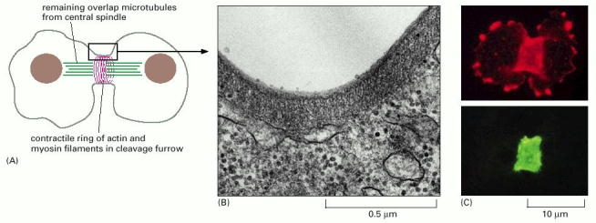
Kontraktilni prsten: A, B: ubor nastao diobom – citokinezom
C: dioba sluzave amebe: crveno: obilježeni aktin, zeleno: miozin II
(Alberts, 2004)

Slide 62

Kontrola mjesta citokineze
Kompleks CPC (chromosomal passenger complex) ostaje u središnjoj zoni vretena tijekom anafaze i telofaze
CPC je u profazi vezan za kinetohore, te udružen s centromernom regijom sve do anafaze. Tada napušta centromere i udružuje se s preklapajućim polarnim MT u središtu vretena.
Tu regrutira protein centralspindlin s kinezinom usmjerenim prema + polu
Centralspindlin regrutira GEF za RhoA
Rho A regrutira formin, a formin nukleira aktinske filamente

Slide 63

GTPaza Rho A odgovorna je za združivanje i kontrakciju aktina i miozina pri citokinezi

Slide 64

Midbody – središnje tijelo s ostacima središnjeg vretena
(antiparalelni tubuli)
Notes:
midbody: ostaci antiparalelnih tubula
signal centriola . negdje
negdje ostatak – za orijentaciju sljedeće diobe

Slide 65

Telofaza i citokineza u stanicama HeLa
zeleno: Aurora B kinaza (CPC)
crveno: tubulin
bijelo: DNA (dekondenzacija)
Cell show
Notes:
Two HeLa cervical cancer cells captured in telophase, as sister chromatids are separated into the two ends of the dumbbell-shaped cell. Green fluorescence is from Aurora B protein kinase fused to eGFP with white and red marking DNA and tubulin. The image was taken using a DeltaVision deconvolution/restoration microscope.

Slide 66
-Nakon izlaska iz mitoze, u ranoj G1 nema aktivnosti kompleksa ciklina/cdc dolazi do defosforilacije koja omogućava sklapanje prereplikativnog kompleksa na ori
sinteza ciklina D ovisi o vanjskim faktorima i tek prijelaz preko restrikcijske točke omogućava nastavak ciklusa

Slide 67

Rotacija diobenog vretena: imobilizirani mikrotubularni
motorni proteini (- kraj): polarnost stanice može odrediti smjer
diobenog vretena, a taj smjer imobilizirani proteini na jednom kraju
Notes:
Primjer kod pupanja kvasca: diobeno se vreteno „provlači” kroz vrat pupa, sve regulirano membranskim proteinima koji su različiti u majci i kćeri.

Slide 68


GFP-PIE
Asimetrična dioba kod C. elegans posljedica je položaja diobenog vretena
i brzine povlačenja kromosoma na dva pola, a uzrok je raspored proteina PAR.
(Gonzy, Nature rev. Mol. Cell Biol. 9, 355-366, 2008)
Notes:
Nature Reviews | Molecular Cell Biology
Figure 3 |live imaging of asymmetric cell division. a |These panels show three
sequential images of a Caenorhabditis elegans embryo expressing green fluorescent
protein (GFP)-PIE-1 (green)that has been imaged using dual time-lapse differential
interference contrast (DIC)and fluorescence microscopy.The GFP and DIC images have
been overlaid.The anterior of the cell is to the left.The embryo is ~50-µm long.The bulk
of GFP-PIE-1 is segregated to the posterior of the one-cell embryo,whereas the protein
that is leftover in the anterior of the cell will soon be degraded by an E3 ligase 29 .

Slide 69

Astralni mikrotubuli “vuku” prema staničnoj membrani različitim
silama kod polarnih stanica C. elegans
-regrutacija različito snažnih mol. motora
Notes:
Nature Reviews | Molecular Cell Biology
Figure 4 |cortical force generation during spindle positioning in Caenorhabditis
elegans .a |This panel shows a one-cell C.elegans embryo during early anaphase.Arrows
indicate the extent of net pulling forces acting on each spindle pole.Squares at the cell
cortex denote active cortical force generators,of which there are more on the posterior
side of the cell.b |This panel shows a magnified view of a cortical force generator.The
dynein complex,which includes lissencephaly protein-1 (LIS-1),interacts with the coiled-coil
protein LIN-5,which associates with the GoLoco-motif proteins GPR-1/2 through
the TPR-like motifs (dark green stripes)of GPR-1/2.In turn,GPR-1/2 binds via its GoLoco
motif (orange stripe)to G á ,which is myristoylated (curved line),thus recruiting dynein to
the cell cortex.By virtue of its minus-end directed motility,cortically anchored dynein
attempts to move towards the minus end of the microtubule.As this is not possible,a
pulling force is generated instead on the astral microtubule,which undergoes
concomitant depolymerization (depicted by the red and orange tubulin dimers).
Modified with permission from reF. 98 . (2007)Macmillan Magazines Ltd.
- ne zna se točno zašto dinein “više radi” na jednom polu, moguće GRP kojeg ima na jednom polu više, ima ulogu u aktivaciji dineina. Moguće se dinein različito modulira na dva pola; Galfa: G proteinska podj. miristoilirana

Slide 70

Diobe bez citokineze u embriju vinske mušice
celularizacija: koordinirana citokineza
svake stanice kontraktilnim prstenima
-ušteda vremena
-13 dioba; 6000 jezgara
Notes:
13 dioba, 6 000 jezgara

Slide 71
Raspodjela organela:
kloroplasti
mitohondriji
- udvostručavanje u interfazi, u dovoljnom broju da se podijele
ER, Golgij
-u mitozi se fragmentiraju i fragmenti raspodijele u dvije stanice
-moguća pomoć mikrotubula u raspodjeli

Slide 72


Slide 73

Kontrola staničnog ciklusa
mitoza ne može početi dok cijeli genom nije udvostručen
(detekcija nereplicirane DNA i zastoja u sintezi - HU)
-nijedna DNA se ne replicira dvaput
-zastoj u slučaju oštećenja
-konačna meta mehanizma je inaktivacija cdc25 tj. kompleks ciklini/cdk

Slide 74

G2 kontrolna točka
mehanizam zaustavljanja preko inhibicije fosfataze cdc25
-sličan mehanizam u G1
trenutno zaustavljanje

Slide 75

Zaustavljanje ciklusa pomoću p53:
aktivacija p53 oštećenjem DNA
transkripcijska aktivacija p21 (CDKI)
inhibicija ciklusa
inhibicija DNA replikacije
zaustavljanje u G1 i G2
inhibicija PCNA
Zaustavljanje ciklusa oštećenjem DNA u G1 fazi

Slide 76

p21 djeluje na više načina u zaustavljanju ciklusa:
kroz cycD/cdk4/6
ciklin E
E2F i zaustavljajući transkripciju cyc A
PCNA (ovisno o količini p21)
u citoplazmi može inhibirati putove apoptoze
Crit Rev Oral Biol Med13(6):453-464 (2002)
Notes:
Figure 1. Positive and negative regulation of G1 progression by
p21WAF1. p21WAF1 exerts a negative effect on G1 progression by
inhibiting the activity of cyclin E/cdk2 complexes which phosphorylate
pRb in mid to late G1 (1), as well as the function of PCNA in S
phase (4). However, p21WAF1 can facilitate G1 phase progression as
an assembly factor for cyclin D/cdk4 complexes (2). The induction of
D-type cyclins in early G1 recruits p21WAF1 into these active cyclin
D/cdk4 or cyclin D/cdk6 complexes, depleting the free pool of
p21WAF1, and relieving the inhibition on cyclin E/cdk2 (3).

Slide 77

zaustavljanje ciklusa:
kroz cdk2 i cdk1
ciklin E
E2F i transkripcija ciklina A
PCNA (ovisno o količini p21)
starenje
diferencijacija
apoptoza (kaspaza 3 i
prokaspaza)
-citoplazma
popravak (kroz zaustavljanje c.)
djelovanje ovisno i neovisno o
p53
Uloga p21 u detekciji i odgovoru na različite stimuluse
Abbas and Dutta
Notes:
Figure 1. The central role of p21 in sensing and responding to a plethora of stimuli
p21 responds to a variety of stimuli to promote growth-inhibitory activities that depend
primarily on its ability to inhibit the kinase activity of cyclin-dependent kinase 2 (CDK2). p21-
induced cell cycle arrest also depends on its ability to inhibit CDK1. p21 can inhibit cellular
proliferation independent of CDK2 inhibition by inhibiting proliferating cell nuclear antigen
(PCNA), which is required for S phase progression. Some of the anti-proliferative activities of
p21 rely on its multiple protein–protein interactions and its ability to regulate gene
transcription. The various physiological responses triggered by p21 are interconnected. For
example, cell cycle arrest induced by p21 promotes DNA repair by allowing sufficient time
for the damaged DNA to be repaired before it is passed to daughter cells and is a major route

Slide 78

Djelovanje p21 ovisi o staničnoj lokalizaciji: u jezgri inhibira komplekse ciklina i kinaza, a u citoplazmi fosforilirani p21 može inhibirati puteve apoptoze

Slide 79

p53: osnovni „čuvar” genoma
Neoštećena stanica: kratak poluživot reguliran proteinom Mdm2
Stresni signal (oštećenje DNA, deregulacija faktora rasta i onkogena):
aktivacija p53:
zaustavljanje staničnog ciklusa
popravak DNA
apoptoza
starenje

Slide 80

Aktivacija p53 kod oštećenja DNA
„senzori”
oštećenja
modifikacije p53:
stabilizacija
oslobađanje od mdm2
fosforilacija i modifikacije
translokacija u jezgru
http://p53.free.fr/p53_info/p53_Pathways.html
Notes:
The history of p53 is a chaotic voyage from the world of oncogenes to the world of tumour suppressor genes, while retaining a certain degree of individuality. Apart from artefactual problems related to involuntary cloning of mutant p53, this ambiguity is also due to our propensity to over-categorize in order to satisfy our Cartesian and oversimplistic view of science .
The idea that some p53 mutations can actively participate in cellular transformation was already postulated in 1990 and several arguments are in favour of such a model (Eliyahu et al., 1990; Lane and Benchimol, 1990). First of all, the mode of “inactivation” of wild-type p53. Unlike most other tumour suppressor genes that are inactivated by frameshift or nonsense mutations leading to disappearance or aberrant synthesis of the gene product, almost 90% of p53 gene mutations are missense mutations leading to the synthesis of a stable protein, lacking its specific DNA binding function and accumulating in the nucleus of tumour cells (Soussi and Béroud, 2001). This particular selection for accumulation of p53 mutations in tumour cells can have two consequences: i) a dominant negative role by hetero-oligomerization with wild-type p53 expressed by the second allele, or ii) a specific gain of function of mutant p53. Many studies have tried to distinguish between these two hypotheses, with no clear-cut conclusions (Michalovitz et al., 1991; Milner, 1995). This task is further complicated by the fact that not all p53 mutations appear to be equivalent and present a marked heterogeneity of structure or loss of function. Transfection of various p53 mutations into cells devoid of endogenous p53 leads to an increase in their carcinogenicity, which varies according to the type of mutation (Dittmer et al., 1993; Halevy et al., 1990). This research into the oncogenic potential of certain p53 mutations is not purely theoretical, but has obvious clinical implications, as it could explain the marked disparity of the results of studies trying to demonstrate a relationship between the presence of a p53 gene mutation and various clinical parameters, such as survival or response to treatment.

Slide 81
Modulacija stabilnosti p53:
faktori koji utječu na interakciju s Mdm2
negativna povratna veza
-posttranslacijske modulacije Mdm2 i p53 mijenjaju njihov međusobni afinitet
-faktori koji djeluju na Mdm2 (ARF/p19/p14 – shuttling
Mdm2 u jezgricu, c-Abl)
-faktori koji stabiliziraju p53 tetramer
(c-Abl, 14-3-3 kinaza)
-regulacija lokalizacije p53

Slide 82

UV, γ zračenje, kemoterapeutici
DNA oštećenje aktivira različite kinaze i druge enzime koji fosforiliraju i modificiraju p53 (npr. acetilacija, parpilacija, ubikvitinacija):
fosforilacija na specifičnim tirozinima i serinima: svaka modifikacija je specifična za uzvodnu kinazu, a neke specifično aktiviraju određene promotore
Notes:
The p53 response to DNA damage
· Aug 2004 · DNA Repair
Meek

Slide 83
Zaustavljanje staničnog ciklusa – kontrolne točke ciklusa
(ovisne i neovisne o p53)
G1 (sprječavanje replikacije oštećene DNA)
G2/M (sprječavanje diobe nereplicirane ili oštećene DNA)
Mitotska kontrolna točka (sprječavanje nepravilne segregacije kromosoma)
transkripcijska aktivacija p21 (ciklin / cdk kompleksi:
CiklinD/cdk4/6 →Rb fosforilacija; i ostali) → G1 i G2
14-3-3 kinaza inhibira cdc25→ inhibicija ciklina B /cdc2
Gadd45 (veže cdc2 i sprječava kompleks s ciklinom B) → G2
p21 → ciklinE/cdk2 → duplikacija centrosoma
- transkripcijski ovisni o p53

Slide 84

p53 djeluje na razini transkripcije seta gena odgovornih za apoptozu ili popravak oštećenja DNA
na razini proteinskih interakcija u citoplazmi potiče apoptozu
Purvis et al, Science 336, 1440-4, 2012
Notes:
Purvis JE, Karhohs KW, Mock C, Batchelor E, Loewer A, & Lahav G (2012). p53 dynamics control cell fate. Science, 336 (6087), 1440-4 PMID: 22700930

Slide 85

koaktivatori
Ciljni geni p53 su regulirani ovisno o stimulusu (vrsti i jačini, lokusu i kontekstu (tipu stanice).
Stres 1 inducira stanični okoliš u kojem su aktivni koaktivatori A i B,
ali ovisno o metilaciji promotora dolazi do transkripcije.
-razni tipovi oštećenja preko različitih kinaza različito modificiraju p53
-razni promotori imaju različit afinitet prema p53
Cold Spring Harb Perspect Biol 2010;2:a000935
Notes:
Figure 3. p53 target genes are regulated in a stimulus-, locus-, and context-specific manner. In cell types A and B,
both locus X and Y exhibit similar amounts of bound p53, however, their transcriptional output differs. Stress 1
is able to induce a cellular environment where coactivators A and B are available. At locus X in cell type A, this
produces a strong transcriptional response because both coactivators can bind; however, in cell type B, locus X is
methylated and thus is not transcribed. Locus Y in cell types A and B cannot recruit recruit coactivator B,
resulting in only a moderate transcriptional output. Stress 2 induces a transcriptional environment where
coactivator B and corepressor C are available. Locus X does not contain a binding site for corepressor C, and
therefore the transcriptional ouput is moderate. Locus Y, on the other hand, does contain a binding site for
corepressor C, whose binding prevents the strong transactivation of gene Y in both cell types, despite high
levels of bound p53.
R. Beckerman and C. Prives

Slide 86

Aktivacija onkogenima
ili E2F, a njega povećaju razni
onkogeni
poremećena mitotska stimulacija (onkogeni)
p19↑
p19 “odvlači” Mdm2 u jezgricu i oslobađa p53
p53 zaustavlja ciklus ili vodi apoptozi

Slide 87

Pozitivne i negativne povratne veze kojima se regulira
stanični ciklus i odgovor na oštećenje
putevi pRb i p53 su međusobno povezani: prekomjerna aktivacija pRb preko E2F i p19 aktivira p53
p53 zaustavlja aktivaciju pRb preko p21 i CDKI
p19 i p16 na istom lokusu,
kad je samo p53 mutiran, stanica ima druge mehanizme zaustavljanja ciklusa
Sherr, Cell 116, 235-246, 2004
Notes:
arf alternativni reading frame

Slide 88

-SV40 veliki T
-HPV 16 i 18
Neki virusni proteini inaktiviraju pRb i p53:
pRb inaktiviran: stanica stalno u ciklusu
p53 inaktiviran: stanica se ne zaustavlja kod oštećenja

Slide 89

M
Kontrola trajanja signala p53 putem proteinskih fosfataza kod odgovora na dvostruki lom (DDR – DNA damage response)
Wip1, fosfataza transkripcijski transaktivirana s p53 inhibira signal ATM-Chk i slabi signal nakon popravka
Druge fosfataze mijenjaju “prag” aktivacije
Cell Cycle 9:5, 861-869; 2010
Notes:
Figure 1. Protein phosphatases control p53
activation loops. Double strand DNA breaks
trigger the activation of the ATM-Chk2
pathway. ATM directly phosphorylates Chk2
and triggers its dissociation from PP2A, an
inhibitor of Chk2 activation. Upstream signals
promote the dissociation of p53 and the ubiquitin
ligase Hdm2 and thereby cause p53 to
be stabilized. Among the proteins induced as
a result of p53 transcriptional transactivation
are Hdm2 and Wip1, a protein phosphatase
that inhibits ATM-Chk2 signaling. Working in
concert, these feedback circuits keep levels of
p53 low in undamaged cells, and can attenuate
signals once lesions are repaired.
Wip1 and PP2A appear to modulate the
DDR in distinct ways. In contrast to the dampening
effect of the Wip1 feedback circuit, PP2A
may function as a rheostat that provides resistance
to weak upstream signals, such as those
that might normally arise during DNA replication.
These studies of Wip1 and PP2A highlight
the emerging roles that protein phosphatases
play in controlling and fine tuning the complex
signals generated at DNA breaks.

Slide 90

Pored regulacije proliferacije/aresta, sustav pRb i p53 uključeni su i u mehanizam starenja

Slide 91

p53 u starenju: “potiče” starenje, ali i ovisi o kontekstu
-p53 aktivan zbog oksidativnog stresa, oštećenja, itd – starenje ↑
-povezanost s putovima preživljenja (Akt, mTOR), količinom nutrijenata (ishod ovisi o njihovim odnosima)
-mala količina hrane kod miševa, C. elegans - dugoživost
-odgovor na konstitutivni stres niskog intenziteta vodi starenju
Notes:
'The balance between p53 and AKT/mTOR determines the fate of the UV-irradiated cells. p53 and...' from publication 'The Role of AKT/mTOR Pathway in Stress Response to UV-Irradiation:...

Slide 92

~85 direktne mete
TME: tumor microenvironment

Slide 93
Funkcionalne skupine gena aktiviranih s p53
apoptoza
oksidativni stres
stanični ciklus
DNA replikacija
metabolički putevi
(nukleotidni metabolizam, ribosomska i proteinska sinteza)
prijenos signala
sekretorni faktori
inhibicija angiogeneze
citoskeletne funkcije i stanična dioba

Slide 94

Sustav djelovanja p53: središte složene mreže signaliziranja
Beckerman and Prives; CSH Perspectives in biology, 2010
Notes:
Figure 1. p53 lies at the center of a complex signalling network. In response to various inputs (top of ﬁgure), the
p53 protein becomes stabilized. On stabilization of p53, various transcriptional outputs can be realized which
may be determined by the strength of the p53 RE, the posttranslational modiﬁcation status of p53, speciﬁc p53
binding partners, and the epigenetic landscape of the target gene promoter, among others. The transcriptional
output of p53 is responsible for determining which cellular process(es) occur in response distinct genotoxic
insults. Figure 1. p53 lies at the center of a complex signalling network. In response to various inputs (top of ﬁgure), the
p53 protein becomes stabilized. On stabilization of p53, various transcriptional outputs can be realized which
may be determined by the strength of the p53 RE, the posttranslational modiﬁcation status of p53, speciﬁc p53
binding partners, and the epigenetic landscape of the target gene promoter, among others. The transcriptional
output of p53 is responsible for determining which cellular process(es) occur in response distinct genotoxic
insults.

Slide 95

Povezanost ciklina D i staničnog ciklusa s signalnim putovima
https://slideplayer.com/slide/5216477/
Notes:
ciklin D može „oponašati estrogen u vezanju za ER, ili s EBPbeta
700 mjesta vezanja za promotore

Slide 96

Signalni putovi povezani sa staničnom proliferacijom

Slide 97
aktivirani receptor (Tyr)
↓
kaskada aktivacija nizvodnih kinaza (Ser/Thr)
↓
aktivacija transkripcijskih faktora

Slide 98

GTPaza
Raf =
MAPKKK
GEF
Epidermalni faktor rasta – EGF receptor – Ras – MAPK - TF
Notes:
Grb-2 - adaptorski protein SH2 i SH3 domene
Raf prva MAP
spec na Tyr i Ser
SOS GEF
samo jedan primjer puteva EGFR

Slide 99

Aktivacija proteina Ras aktiviranim tirozinskim receptorom

Slide 100

SOS
Aktivacija Ras proteina (mali GTP vežući protein)
GAP: GTPazni aktivirajući protein
GEF: GTP exchange protein
Notes:
ras, rho, rab: vezikule, citoskelet

Slide 101

dvojne kinaze
-duljina signala
Aktivacija MAP kinaza
Notes:
dualne kinaze

Slide 102

Primjer "proteina-skela" kod kvasca: usmjeruju različite puteve
-MAP kinaze viših eukariota: stres i rast stanice: JNK i ERK
(mitogen activated kinase; stress activated protein kinase)
Notes:
STE

Slide 103

induktor
inhibitor
Analiza "Western blotom" aktivacije MAP kinaze ERK
Notes:
Tyr i Thr/Ser za jednu amk

Slide 104

Model promotorske regije gena

Slide 105

Transkripcijski faktori: heterodimer c-JUN/FOS:
fosforilacija c-JUN – posljedica aktivacije MAP kinaznog puta
- transkripcija određenog seta gena
Notes:
tipovi transkripcijskih faktora

Slide 106

Putevi preživljenja
aktivatori PI3K:
receptorske Tyr kinaze
G vezani receptori
(PI,
PIP)
fosfataza
=PKB
fosforilacija proteina apoptoze (Bad) – inhibicija apoptoze
transkripcijski faktori
metabolizam i sinteza proteina
Notes:
Ras
na poziciji 3
9 vrsta
otkrivena pomoću srednjeg T antigena SV40
Akt: pH domena
seli na membranu, regrutira dvije druge kinaze, PDK1 i 2

Slide 107

Mnoge signalne molekule su signalni čvorovi koji sudjeluju u više signalnih putova
Notes:
The PI3K-AKT-mTOR signaling network. The PI3Ks are family of 8 members, grouped into three classes. In the context of cancer, four class I enzymes, termed PI3Kα, PI3Kβ, PI3Kγ and PI3Kδ appear to be of significance. These are heterodimers of a 110 kDa catalytic subunit (p110α, p110β, p110γ and p110δ) and a p85 regulatory subunit. Activated adaptor proteins bind via YXXM motifs of PI3Ks and relieve p85-mediated inhibition of p110. This recruits p85-p110 heterodimers to their substrate, the lipid phosphatidylinositol-4,5-bisphosphate (PIP2), at the plasma membrane. PI3K (p110), then phosphorylate PIP2 to produce the second messenger phosphatidylinositol-3,4,5-trisphosphate (PIP3). Phosphate and tensin homologue (PTEN), dephosphorylates PIP3 in position 3 inositol ring, thereby negatively regulating PI3K signaling outputs. Several pleckstrin homology (pH) domain-containing proteins, including SGK, PDK1 and most importantly, AKT, bind to PIP3 at the plasma membrane. The phosphorylation of AKT at Thr308 by PDK1 and at Ser473 by a complex involving mTOR/Rictor complex (mTORC2) results in full activation of this enzyme. AKT phosphorylates a host of cellular proteins including GSK3α, GSKβ, the FOXO transcription factors, MDM2, BAD, and p27KIP1 to facilitate survival and cell cycle entry. Additionally, AKT phosphorylates and inactivates Tuberin, a GTPase-activating protein (GAP) for the Ras homologue, Rheb. Inactivation of Tuberin allows GTP-bound Rheb to accumulate and activate the mTOR/Raptor complex (mTORC1), which ultimately regulates protein synthesis, RNA translation, cell growth, and autophagy.

Slide 108

Putevi preživljenja:
djelovanje na povećanje translacije na ribosomu
modifikacija ribosomskih proteina
fosforilacija i aktivacija kinaza
aktivacija inicijacijskog faktora u translaciji
stimulacija rasta
ribosomskih proteina

Slide 109
Put preživljenja PI3K-Akt i mTOR
-Akt je Ser/Thr kinaza privučena fosforilacijom fosfatidilinozitola i svojom PH domenom na membranu
-usporedno se aktivira i PDK1, kinaza ovisna o PI3K i njena aktivnost, kao i kompleksa mTORC2 je nužna za punu aktivnost Akt
-trajanje aktivnosti PI3K ovisi o aktivnosti fosfataze PTEN
-Akt fosforilira mnoge ciljne proteine,
kinazu glikogenske sintaze GSK3
TSC2, tuberous sclerosis 2
kaspazu 9 i PRAS40 i dr. tako da djeluje na metabolizam, proliferaciju, diferencijaciju, apoptozu, angiogenezu i dr.

Slide 110

-
mTOR je Ser/Thr kinaza srodna PI3K i regulator rasta i metabolizma
povezan je s dva kompleksa, mTORC1 i mTORC2, koji se razlikuju u regulaciji i komponentama
mTORC2 regulira Akt, PK C, serumom i glukokortikoidima inducirane kinaze SGK koje utječu na organizaciju citoskeleta, preživljenje, lipidnu homeostazu i metabolizam
mTORC1 je reguliran unutrašnjim i vanjskim faktorima, nutrijentima, energetskim statusom, stresom
ovisi o RHEB, malom G proteinu
regulira rast, proteinsku sintezu i autofagiju, inicijaciju translacije
Notes:
za punu aktivnost Akt se fosforilira s
mTORC2
a mTORC2 je aktiviran preko PI3K
-DNA-PK, aktivirana oštećenjem DNA, može zamijeniti mTORC2 kod aktivacije Akt
- aktivacija Akt i proteinima na ER

Slide 111


nizvodne mete Akt
preko 100 supstrata
prepoznaje sekvencu, ali s minimalnim koncenzusom
brojne posttranslacijske modifikacije – fino podešavanje funkcije
proteini mete: lipidne i proteinske kinaze, transkripcijski faktori, mali G proteini, vezikularni transportni proteini, regulatori ciklusa
vjerojatno mehanizmima povratne veze s nizvodnim metama regulira se konačni ishod djelovanja
moguće ima utjecaj dužina signala
tako se objašnjava i pojava rezistencije na inhibitore Akt
tri izoforme Akt
-tri glavne mete: GSK3, FOXO i AMPK (indirektno preko mTOR1)

Slide 112

-fosforilira FOXO, transkripcijski faktor koji se tada NE lokalizira u jezgru

Slide 113
FOXO
je porodica transkripcijskih faktora uključena u adaptaciju na gladovanje i nisku razinu signaliziranja putem IGF1 i inzulina
FOXO može inducirati apoptozu, stanični arest, katabolizam i inhibiciju rasta, te tkivno specifične metaboličke promjene
aktivacija Akt šalje FOXO iz jezgre te tako slabi njegov transkripcijski učinak
FOXO se veže za 14-3-3 i tako iznosi iz jezgre
-povezanost FOXO i Akt prvo nađena kod C. elegans gdje je arest dauera induciran deplecijom Akt-a, a spašen s FOXO
kod miša je povezan metabolizam šećera u jetri i hiperglicemijom

Slide 114


FOXO3a: transkripcijski faktor ovisan o putu Akt:
kad je put aktivan, FOXO je u citoplazmi, kad je inaktivan, seli se u jezgru i može izazvati apoptozu
Journal of Cellular Physiology 03/2012; 227(3):1168-78

Slide 115

kinaza glikogen sintaze, GSK3
pripada kinazama koje su normalno aktivne i bez egzogenog signala, te se stimulacijom faktorima rasta inaktivira
Akt tako djeluje inaktivacijskom fosforilacijom
GSK3 prepoznaje i fosforilira supstrat koji je prethodno fosforiliran
fosforilacija s Akt inaktivira mjesto vezanja supstrata

Slide 116

regulacija GSK3:
Aktivna GSK3:
zaustavlja proliferaciju
kod nedostatka faktora rasta ili nutrijenata
-aktivacija puta wnt sprječava degradaciju beta katenina izazvanu fosforilacijom putem GSK3
-Akt inaktivira GSK3 i tako sprječava njenu inaktivaciju nizvodnih meta uključenih u proliferaciju
-GSK3 regulira tzv. „fosfo-degron”, set proteina koje prepoznaje ubikvitinska ligaza i šalje u degradaciju: npr. pro-survival faktor porodice Bcl.2, cMyc,
regulira metaboličke enzime, npr. glikogen sintazu (protein kinaza A)
(J. Cell Biol. 2014)

Slide 117

Kompleks tuberous sclerosis i mTORC1
Akt i PI3K imaju osnovnu ulogu u poticanju rasta stanica, tkiva i organizma, nizvodno od faktora rasta kao što je IGF1
ova aktivnost je posredovana kompleksom mTORC1 koji stimulira biosintetske procese uključene u stanični rast
Akt aktivira mTORC1 preko fosforilacije i inhibicije TSC2, tuberina (tuberous sclerosis complex 2)
TSC djeluje kao GAP za malu GTPazu Rheb, te inaktivacijom Rheb ne aktivira se mTORC1
aktivnost mTORC1 je regulirana s Rheb i Rag (male GTPaze)
Rag „osjeća” količinu aminokiselina, te kad ih ima dovoljno regrutira mTORC na površinu lizosoma, u blizinu Rheb
kad nema faktora rasta, TSC kompleks inaktivira Rheb na lizosomu, te mTORC nije aktivan
kod aktivacije Akt ili signala faktora rasta, Rheb aktivira mTORC1
tako se osigurava da se mTORC aktivira samo kad ima dovoljno aminokiselina i kad primi signal faktora rasta (prostorna integracija različitih signala)
Notes:
kroz signalni krug TSC-Rheb-mTORC1 Akt povezuje faktore rasta sa čvorom za kontrolu metaboličkih promjena koje reguliraju rast
mTORC1 potiče anaboličke procese: lipidnu, proteinsku i nukleotidnu sintezu, a inhibira autofagiju

Slide 118

Regulacija mTORC1 preko Rheb i Rag
mTORC aktivira samo kad ima dovoljno aminokiselina i kad primi signal faktora rasta

Slide 119

mTOR kao integrator metaboličkih procesa u stanici

Slide 120
AMPK 5’-AMP aktivirana proteinska kinaza
-senzor energije (omjer AMP/ADP i ADP/ATP) i pomaže u adaptaciji na uvjete niskog ATP
-uloga u homeostazi stanične energije
aktivira unos glukoze, masnih kiselina i oksidacijske procese kod manjka energije
Akt potiče uzimanje glukoze i glikolizu, proizvodnju ATP i tako indirektno sprječava aktivaciju AMPK
direktno fosforilira AMPK, što sprječava njeno djelovanje na LKB1
Akt i AMPK imaju suprotne funkcije u regulaciji metabolizma i rasta
oboje mogu inducirati uzimanje glukoze u metaboličkim tkivima (mišić) (vode Rab – posredovanu translokaciju GLUT4 na membranu stanice): Akt zbog inzulina, a AMPK zbog manjka ATP
Akt potiče anaboličke procese kroz mTORC1, a AMPK kataboličke, proizvodnju ATP

Slide 121


AMPK zaustavlja biosintetske putove, da bi povećala proizvodnju ATP
Cell Biol Int42(2018) 384–392
Notes:
Figure 3AMPK conserves ATP by switching off biosyntheticpathways.Upward arrows are the pathways that AMPK promotesATP production, while downward arrows are the pathways that AMPKrepresses ATP depletion

Slide 122
PI3K-Akt je sudionik negativne povratne regulacije i povezan je s drugim putovima
mTORC1 sudjeluje u brzoj inhibiciji Akt
-rapamicin, inhibitor povećava inzulinsko signaliziranje preko Akt
-inhibicija mTOR može povećati signalizaciju preko EGFR
Raf je supstrat Akt, te tako potiče aktivaciju ERK
ERK aktivacija može suprimirati indukciju PI3K-Akt preko receptorskih kinaza
inhibicija ERK može povećati signalizaciju preko Akt
-PI3K i Ras-ERK putovi mogu se križno inhibirati, ali mogu i kooperirati u regulaciji ključnih procesa vezanih za rast i proliferaciju

Slide 123

Povezanost putova MAP kinaza i putova preživljenja
„pametni lijekovi” – inhibitori signalnih putova

Slide 124

Putovi Akt uključeni su u procese starenja kod različitih organizama
(Alic & Partridge, 2011)
Notes:
Overview of the IIT signalling networks in four model organisms. The yeast Saccharomyces cerevisiae, the worm Caenorhabditis elegans, the fruit fly Drosophila melanogaster and the mouse, with the key molecular players and their interactions indicated for different (extra) cellular compartments. (Alic & Partridge, 2011)

Slide 125

Notes:
DAF-16 is the sole ortholog of the FOXO family of transcription factors in the nematode Caenorhabditis elegans.^{[1]} It is responsible for activating genes involved in longevity, lipogenesis, heat shock survival and oxidative stress responses.^{[2][3]} It also protects C.elegans during food deprivation, causing it to transform into a hibernation - like state, known as a Dauer.^{[4]} DAF-16 is notable for being the primary transcription factor required for the profound lifespan extension observed upon mutation of the insulin-like receptor DAF-2.^{[5]} The gene has played a large role in research into longevity and the insulin signalling pathway as it is located in C. elegans, a successful ageing model organism.^{[6]}

Slide 126

Starenje inducirano stresom: uključuje putove p53

Slide 127

Aktivacija puteva PI3 kinaze kod kemotaksije i nastanka pseudopodija
dikciosteliuma

Slide 128

mreža putova specifična je za svaki stanični tip i uključena u procese diferencijacije

Slide 129


Slide 130

Struktura mitotskog kromosoma:
interfazni kohezini se gube, a kondenzini (I i II) stvaraju petlje
Gibcus i sur. Science 2018

Slide 131



Slide 132

mehanizam kondenzina
Kong et al. Mol. cell 2020

